Slide 1
SIGMA
платежное транспортное решение
(виртуальный эквайринг)
Омск-2019

Slide 2
Низкая технологическая готовность населения
Субъективные страхи
Низкая социальная ориентированность

Slide 3
МОБИЛЬНОЕ ПРИЛОЖЕНИЕ
SIGMA

Slide 4
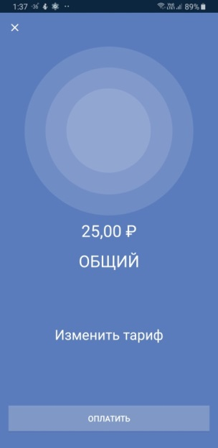
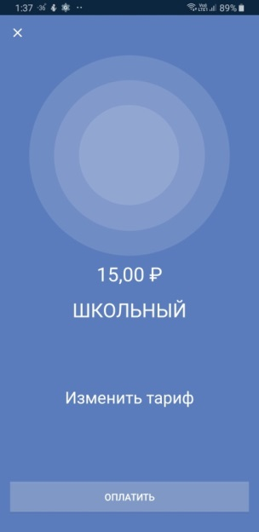
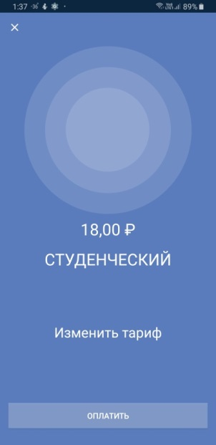
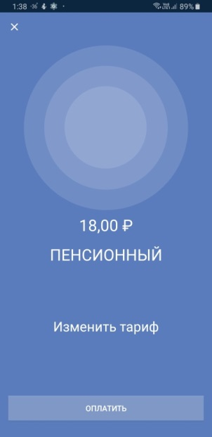
Оплата проезда всех категорий пассажиров

Slide 5
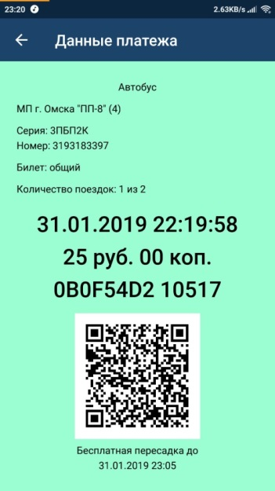
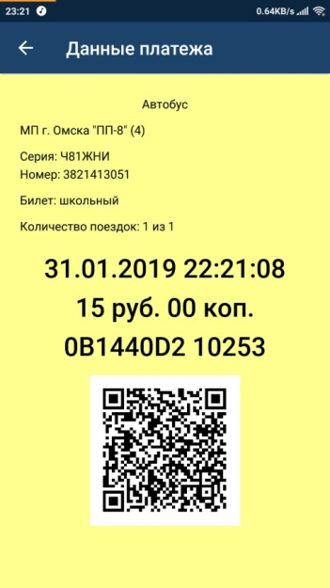
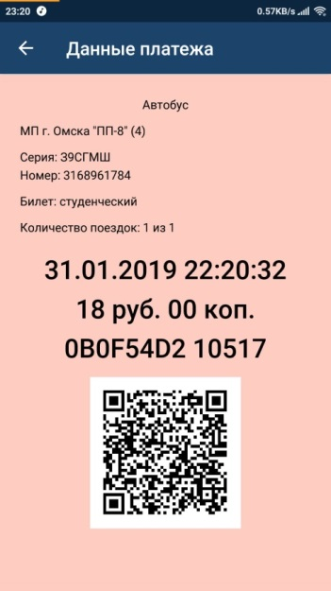
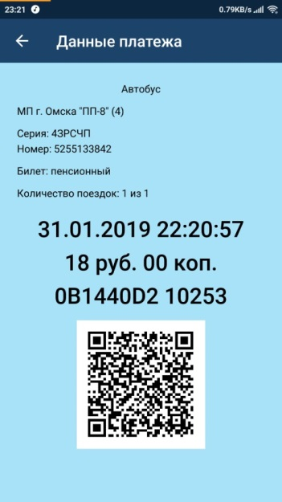
Электронный проездной билет

Slide 6
Валидация оплаты по уникальным реквизитам билета
Валидация оплаты с использованием push-уведомлений
Валидация оплаты с использованием приложения для линейных ревизоров (контролеров)

Slide 7
Гибкое управление тарифами в личном кабинете «Сигма»
Оплата разовой поездки
Тариф с бесплатной пересадкой в течение 45/90 минут
Проездной с фиксированным числом поездок
Безлимитные проездные билеты

Slide 8
Минимальные временные затраты на подключение
(3-4 недели)
Минимальные финансовые затраты на подключение
Возможность интеграции с существующими информационными системами

Slide 9
СПАСИБО ЗА ВНИМАНИЕ!
О.Л. Курнявко,
генеральный директор
ООО «Сигма цифровые технологии»
ok@sigmaglobal.online
+7 913 613 91 57
www.sigmaglobal.online

